Slide 1
Filmnapló
Vizsgaremek bemutató

Slide 2



Diasorok

Slide 3
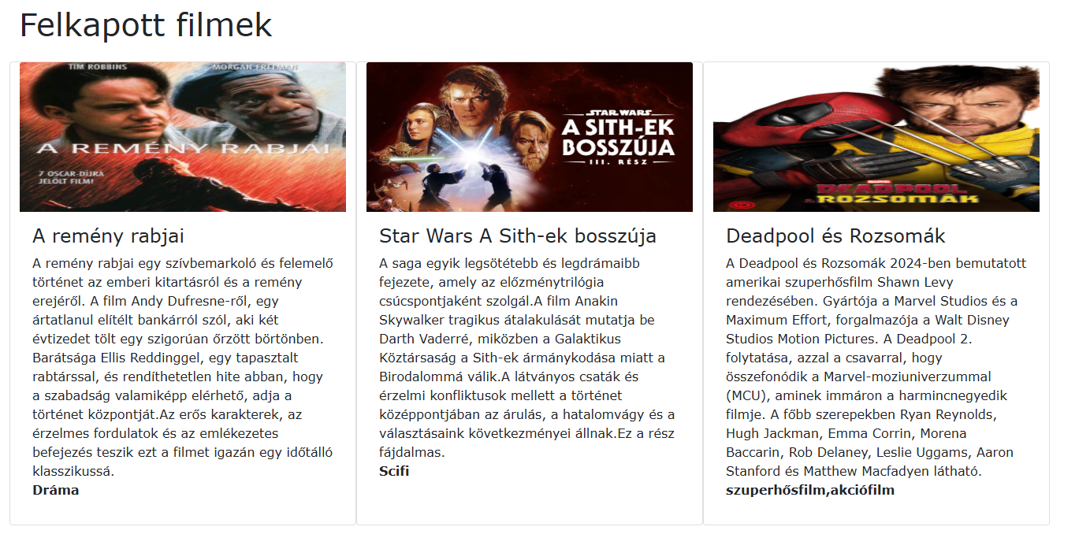
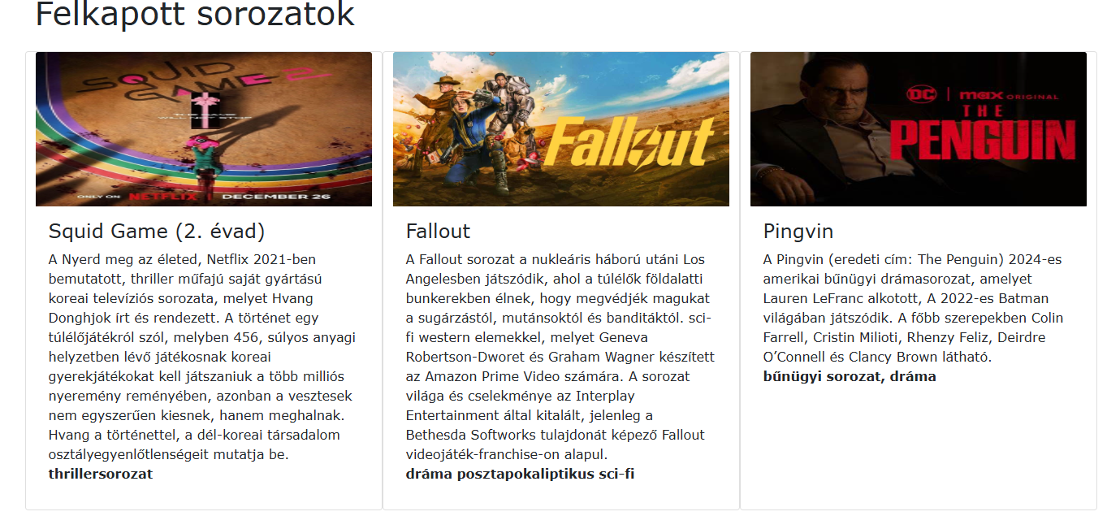
Felkapott filmek és sorozatok

Slide 4
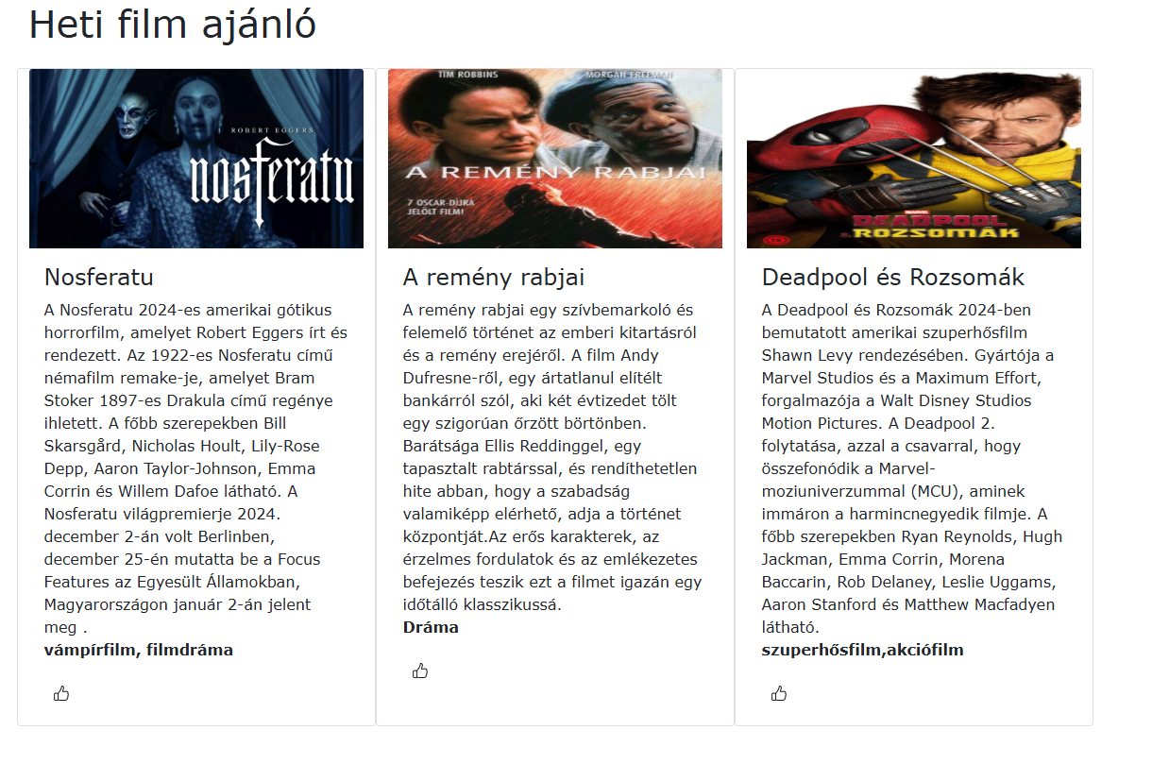
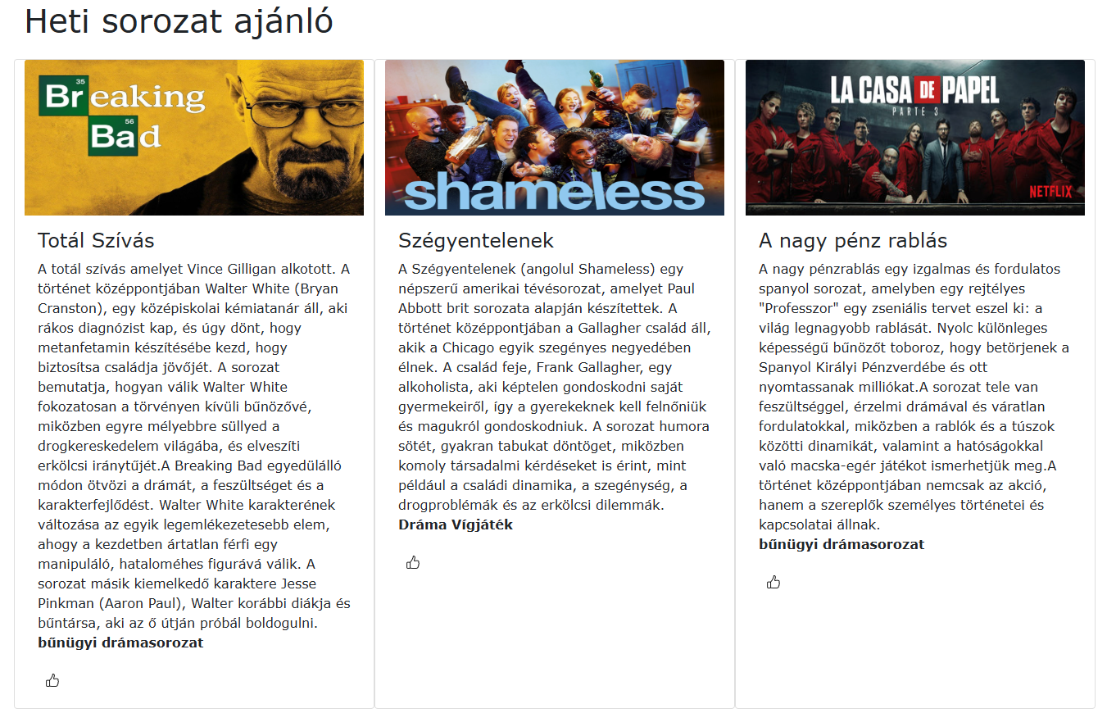
Film és sorozat ajánlók

Slide 5
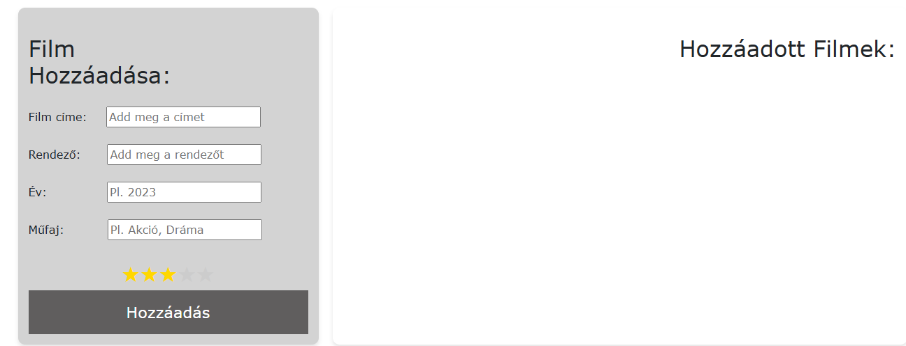
Filmek feltétele

Slide 6
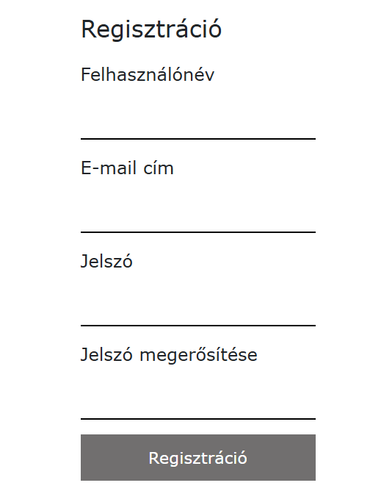
Regisztrációs felület

Slide 7
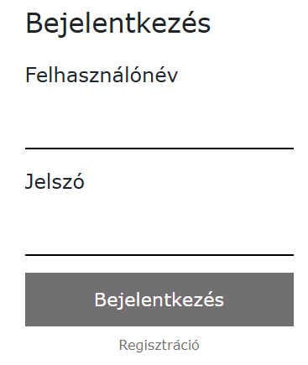
Bejelentkezési felület

Slide 8
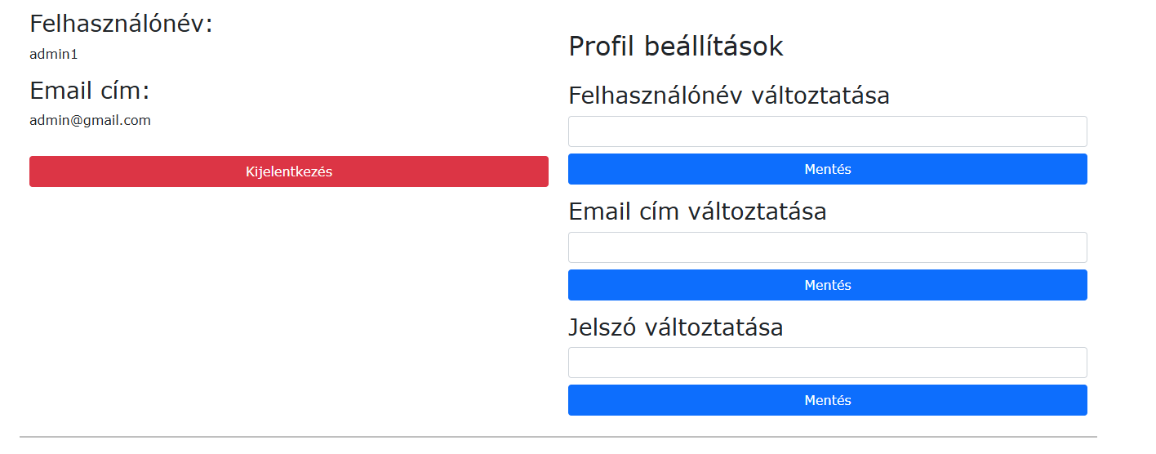
Profil felület

